Slide 1
Engenharia de Software II
Prof. Clauss

Slide 2

Antes da UML: por que modelar?
Na aula passada, vimos o quanto é difícil projetar um sistema sem uma estrutura básica para começar.

Slide 3

Algumas questões devem ter surgido:
Como sabemos o que o sistema precisa fazer?
Como representar as necessidades do usuário?
Como explicar o sistema para outro desenvolvedor?
Como explicar o sistema para o Cliente?
Como visualizar a estrutura do sistema antes de implementá-lo?
Como documentar decisões de projeto?

Slide 4


Ficou claro que não dá para sair programando????

Slide 5
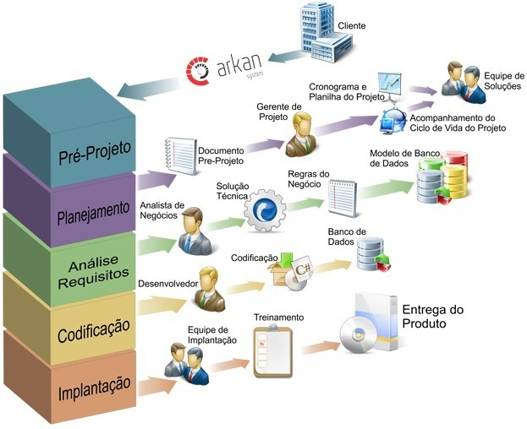
O que precisamos fazer???
MODELAR
Modelar é criar uma representação simplificada de algo complexo para facilitar sua compreensão, comunicação e construção.
Pense em uma construção de uma casa!!!

Slide 6
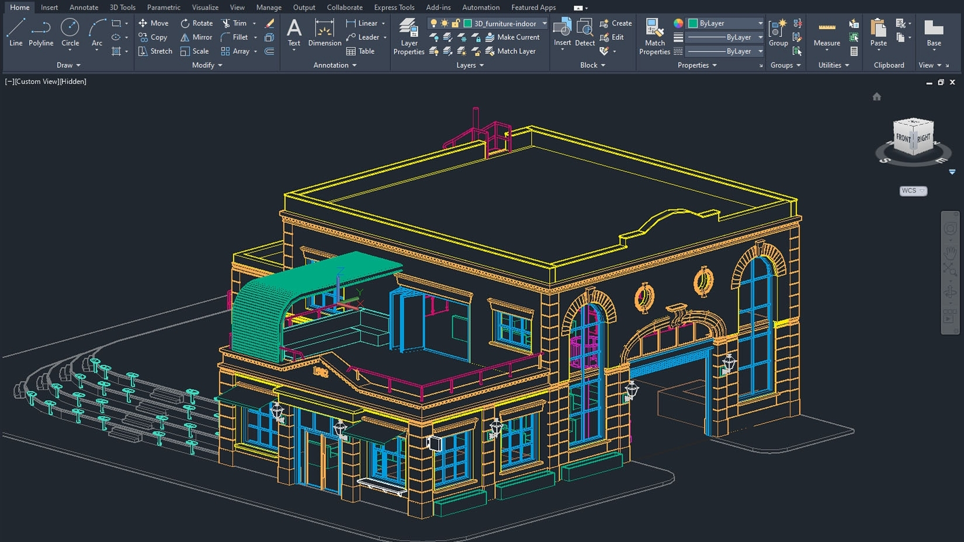
O que é UML ??
UML — Unified Modeling Language (Linguagem de Modelagem Unificada)
É uma linguagem visual para especificar, visualizar, construir e documentar sistemas, especialmente sistemas de software.
UML, para nós programador, é como o AutoCAD para o Engenheiro Civil

Slide 7
UML (Unified Modeling Language, ou Linguagem de Modelagem Unificada)
DEFINIÇÃO: é uma linguagem visual padrão usada para especificar, visualizar, construir e documentar sistemas de software

Slide 8

UML – Conceitos
A UML funciona como uma "planta baixa" ou um "manual de instruções" para softwares. Ela não é uma linguagem de programação, mas sim uma ferramenta de design que usa símbolos e diagramas para representar como um sistema deve funcionar antes de o código ser escrito.

Slide 9
UML - Conceitos
Principais Objetivos
Visualizar: Ajuda a enxergar a estrutura e o comportamento de um sistema de forma clara.
Especificar: Define com exatidão as regras e o design de um projeto.
Documentar: Mantém um registro visual do que o software faz e como ele é organizado.

Slide 10
IMPORTANTE:
UML não é uma metodologia de desenvolvimento de software
UML não é uma linguagem de programação.
UML é uma linguagem visual para especificar, visualizar, construir e documentar sistemas, especialmente sistemas de software.

Slide 11
Alguns tipos de Diagramas
Diagrama de Casos de Uso → O que o sistema deve fazer e quem interage com ele?
Diagrama de Classes → Qual é a estrutura do sistema?
Diagrama de Sequência → Como os objetos colaboram ao longo do tempo?
Diagrama de Atividades → Qual é o fluxo de um processo?
Diagrama de Estados → Como um objeto muda de estado?

Slide 12
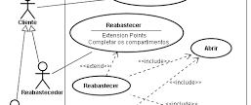

Diagrama de Casos de Uso
Clauss

Slide 13
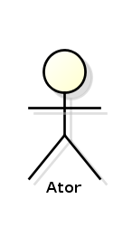
Atores
Pessoa (gerente, usuário, cliente, programador...)
Sistemas Integrado (Hardware, sistemas externos)

Slide 14
Caso de Uso
Refere-se ao serviços, tarefas ou funcionalidades identificados como necessário ao software e que podem ser utilizados de alguma maneira pelos atores que interagem com o sistema, sendo usados para expressar e documentar os comportamentos pretendidos para as funções deste
Emprestar o livro

Slide 15
Caso de Uso
Podem ser:
Primários: refere-se ao um processo importante
Exemplo Emprestar o livro, sacar dinheiro....
Secundário: Processos Periféricos
Verificar cadastro
Emprestar o livro
Exercício Faça um Casos de Uso para emprestar um livro

Slide 16
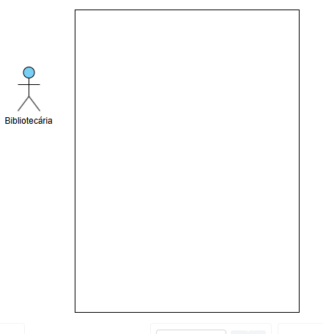
Etapa 1:
Definir quem será o Autor
No nosso caso (biblioteca da Fatec) quem irá interagir com o sistema da biblioteca é a bibliotecária.
Portanto, o ator é a bibliotecária

Slide 17
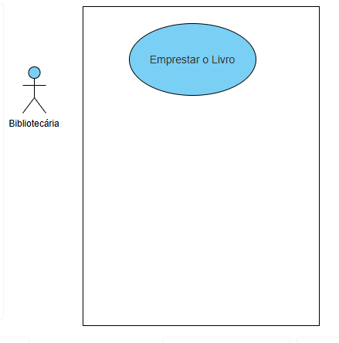
Etapa 2:
Qual a interação que o ator terá com o Sistema?
No Caso o ator pode Emprestar o Livro
Observe que o que o ator irá fazer é uma ação, então precisa ter um verbo (verbo no infinitivo)

Slide 18
Caso de Uso
Representação por uma elipse
Sempre colocar o verbo (ação) de preferencia no infinitivo o verbo (ir, ar,,,)
Emprestar o livro

Slide 19
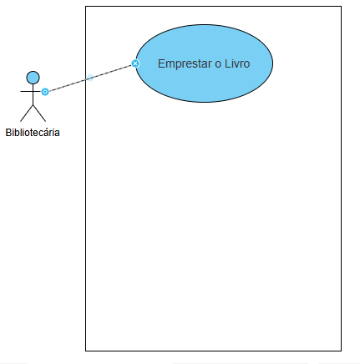
Etapa 3:
O Ator precisa se relacionar com o Caso de Uso
Precisam se relacionar

Slide 20
Exercícios
Sistema para uma imobiliária para Cadastrar Imóveis
Sistema de escola para cadastrar Alunos
Sistema de um banco para consultar o Saldo
Sistema de Mecânica para Cadastrar os carros
5- Pense em uma farmácia quais caso de Uso teriam?

Slide 21
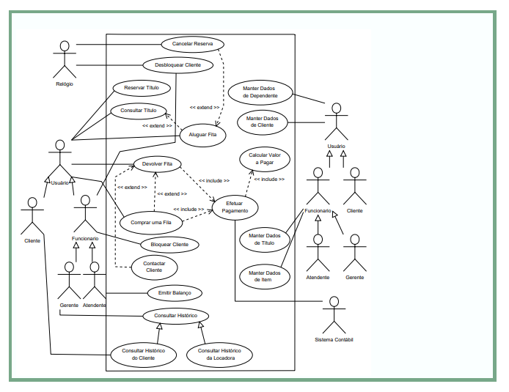
Analise o diagrama
Observe quem são os atores;
Observes os diferentes tipos de Caso de Uso
Observe os tipos de relacionamentos

Slide 22
Associações
As associações definem como atores se conectam a funcionalidades, ou como casos de uso se relacionam entre si, utilizando linhas contínuas para comunicação e tracejadas para include, extend ou generalização.
A associação pode ter seta ou não. Quando não possuir seta significa que as informações são transmitidas nas duas direções.

Slide 23
Associações
Emprestar o livro
Associação (Comunicação): Linha simples contínua conectando um ator a um caso de uso, indicando que o ator participa da funcionalidade.
Aluno

Slide 24
Associações Extend
Verificar se tem reserva
Emprestar o livro
<<extend>>)
Extend (Extensão): Linha tracejada com seta (<<extend>>) apontando do caso de uso de extensão para o base. Indica que o comportamento do segundo caso de uso é opcional e executado sob condições específicas.
Aluno

Slide 25
Associações Include
Um caso de uso sempre precisa executar outro caso de uso como parte do seu comportamento.
Ou seja:
O caso de uso principal depende obrigatoriamente do outro.
Sempre que o primeiro acontece, o segundo também acontece.
Serve para evitar repetição de comportamento no sistema.
Realizar Compra -------- «include» --------> Validar Pagamento

Slide 26
Associações Include
Regra importante
A relação é representada por:
Seta tracejada
Com a palavra «include»
Apontando para o caso de uso incluído
Realizar Compra -------- «include» --------> Validar Pagamento

Slide 27
Associações Include
Exercício
Uma academia deseja desenvolver um Sistema de Gerenciamento de Alunos com as seguintes funcionalidades:
O aluno pode Realizar Matrícula.
O aluno pode Renovar Matrícula.
O aluno pode Emitir Boleto de Pagamento.
Antes de qualquer operação financeira, o sistema precisa Validar Dados do Aluno.
O pagamento deve ser registrado no sistema.
Realizar Compra -------- «include» --------> Validar Pagamento

Slide 28
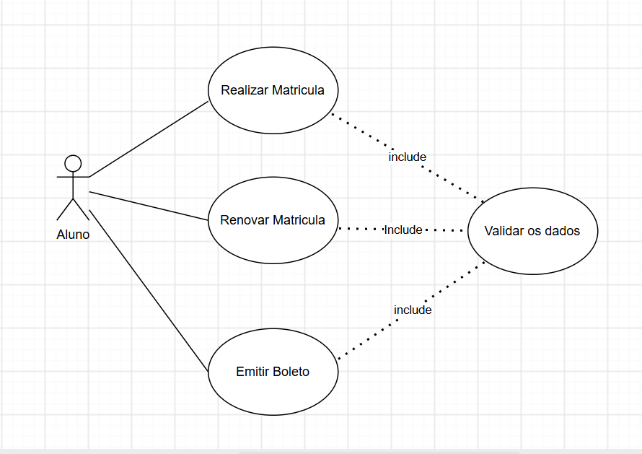

Slide 29
Relações «include»: Realizar Matrícula -------- «include» --------> Validar Dados do Aluno Renovar Matrícula -------- «include» --------> Validar Dados do Aluno Emitir Boleto -------- «include» --------> Validar Dados do Aluno

Slide 30
Exercício
Pense em com fazer o diagrama para o sistema da biblioteca da Fatec.

Slide 31
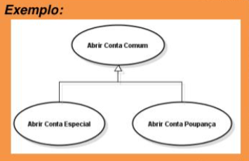
ESPECIFICAÇÃO/GENERALIZAÇÃO
É uma forma de associação entre Caso de Uso, na qual existem dois ou mais Casos de Uso com características semelhantes, apresentando apenas diferenças entre eles.
Relacionamentos UML em Diagramas de Casos de Uso
Os relacionamentos UML, como a generalização, são utilizados para indicar que um filho recebe todos os atributos, operações e relacionamentos definidos no pai. Esses relaciona-mentos são
Fundamentais para a modelagem de sistemas, permitindo a reutilização de funcionalidades e a definição de hierarquias de casos de uso.
<< projua02c.pdf acesso em 01/03/2026>>

Slide 32
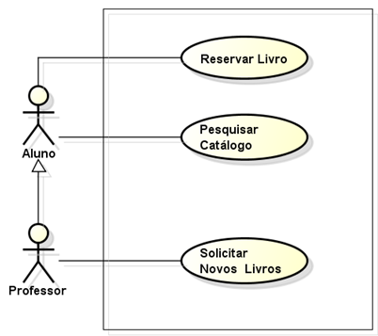
ESPECIFICAÇÃO/GENERALIZAÇÃO
A associação de especificação/generalização é representada por uma seta mais grossa, que o Caso de Uso Geral (para qual a seta aponta)e quais os Casos de Uso Especializados (os que se encontram na outra extremidade)
O relacionamento de Especificação/Generalização também pode ser aplicado entre Atores.

Slide 33
Resumo Geral – Para Memorizar
Generalização:
“ X é um tipo de Y”
<<include>>
“X sempre precisa Executar Y”
<<extend>>
“ X pode adicionar comportamento a Y em determinada situação”

Slide 34
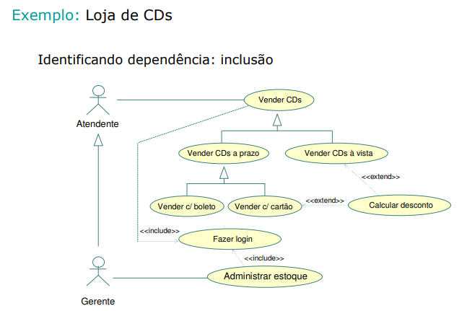
Exercício
Faça uma análise do diagrama ao lado

Slide 35
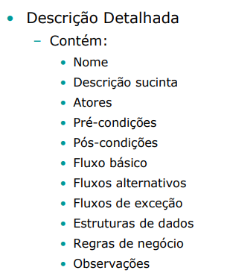
Diagrama de Caso e Uso
Vamos Documentar agora o Caso
De Uso de Vender CDs:

Slide 36
Documentação - Atendente
Nome de Caso de Uso | Vendas de Cd´s
Caso de Uso Geral
Ator Principal | Atendente
Ator Secundários | Gerente
Resumo | O atendente loga no sistema e pode efetuar a venda a vista ou a prazo, já o Gerente loga no sistema e controla o estoque
Pré-condições | O Atendente estar cadastrado no sistema (validar a senha), ter o produto no estoque
Pós-condições | Escolher a forma de pagamento, e ofertar o desconto
Ações do Ator (Fluxo) | Ações do sistema
1 Fazer o login no Sistema
 | 2 Digitar o Login e a Senha
3- Fazer a Venda
 | 4 Digitar o código do Produto e a quantidade desejado pelo cliente
 | 5 Verificar a quantidade no estoque
 | 6 Informar a forma de pagamento

Slide 37
Documentação - Atendente
Nome de Caso de Uso | Vendas de Cd´s
7 Desconto ofertado
 | 8 Calcula os respectivos valores a serem pagos
 | 9 Se for a vista ofertar o desconto
 | 10 Se for Boleto
 | 10.1 Definir o número de meses e desconto
 | 11 Se for Cartão
 | 11.1 Definir o número de meses e Desconto
12 Resultado
 | 13 Mostrar o valor a Ser pago
 | 14 Receber do Cliente
 | 15 Dar baixa no estoque

Slide 38
Exercício
Faça o diagrama

Slide 39
Documentação de Caso de Uso
Nome de Caso de Uso | Abertura de Conta
Caso de Uso Geral
Ator Principal | Cliente
Ator Secundários | Funcionários
Resumo | Este Caso de Uso Descreve as etapas percorridas pelo cliente para abrir uma conta corrente comum
Pré-condições | O pedido de abertura precisa ser aprovado
Pós-condições | É necessário realizar um depósito inicial
Ações do Ator | Ações do sistema
1 Solicitar abertura de Conta
 | 2 Consultar o CPF ou CNPJ do cliente
 | 3 Se for necessário, gravar ou atualizar o cadastro do cliente
 | 4 Avaliar o pedido do cliente
 | 5 Aprovar o pedido
6 Escolher a Senha da conta
 | 7 Abrir conta
 | 8 Definir Cliente como ativo

Slide 40
Documentação de Caso de Uso
9 Fornecer valor a ser depositado
 | 10 Registrar o depósito
 | 11 Emitir o cartão da conta
Restrições/Validações
 | 1 Para abrir a conta tem que ser maior de idade
 | 2 O valor mínimo para depósito inicial é de R$ 5,00

Slide 41
Exercícios
Analisando a documentação da imobiliária faça o Diagrama de Caso de Uso
Utilizando o Diagrama do exercício da Bicicletaria, faça a Documentação do Diagrama

Slide 42
Exercício Avaliativo
Exercícios de Caso e Uso

Slide 43
Documentação Sistema da Imobiliária
Nome de Caso de Uso | Venda e locação de imóveis
Caso de Uso Geral
Ator Principal | Corretor
Ator Secundários | ADM e Cliente
Resumo | O Corretor cadastra imóveis de acordo com as suas especificações, cadastra cliente de acordo com as suas especificações e cadastra a negociação. O Cliente pode consultar os imóveis disponíveis no sistema e gerar um pedido para o corretor. Ao finalizar uma negociação o corretor gera um negocio para o administrativo poder gerar o contrato.
Pré-condições | O Imóvel estar disponível para negociação
Pós-condições | , o cliente ter as condições exigidas na negociação, os imóveis estarem hábitos para negociação (analise de documentos)
Ações do Ator (Fluxo) | Ações do sistema
1 Corretor
 | 2 cadastrar os imóveis (para locação/venda)
3- Cliente
 | 4 Consultar o imóvel
 | 5 Gerar uma visita
6 – Corretor
 | 7 Fazer a visita
 | 8- Cadastrar os dados do cliente
 | 9- Cadastrar a Negociação
10 – ADM
 | 11 – Analisar a documentação
 | 12- Gerar o contrato
 | 13 Solicitar a assinatura
 | 14 receber pelo serviço prestado

Slide 44
Conceito de Herança
Na herança existem dois tipos de classes: Superclasse (Classe Pai) É a classe mais geral, que contém características comuns. Subclasse (Classe Filha)

Slide 45
Exemplo
Vamos pegar o Sistema da Farmácia. Podemos ter uma classe principal Pessoa
Pessoa
Nome Endereço Telefone CPF E-mail Data de Nascimento
Atualizar Cadastro() Cadastrar()
Mas no sistema de uma farmácia há 2 tipos de pessoas a serem cadastrado:
Clientes
Funcionário

Slide 46
Pessoa
Nome Endereço Telefone CPF E-mail Data de Nascimento
Atualizar Cadastro() Cadastrar()
Cliente
Convênio Pontos Fidelidade
Comprar()
Funcionário
Registro Salário Dependentes ContaBancaria
Vender() ReceberSalario()
Vamos pensar: muitos dados são comum tanto para o cliente quanto para o funcionário. Então a classe CLIENTE e FUNCIONARIO. Vão herdar da Classe Pessoa alguns dados. Precisamos criar uma ligação.

Slide 47
Na UML, a herança é representada por:
linha contínua
seta com triângulo vazio apontando para a superclasse

Slide 48
Pessoa
Nome Endereço Telefone CPF E-mail Data de Nascimento
Atualizar Cadastro() Cadastrar()
Cliente
Convênio Pontos Fidelidade
Comprar()
Funcionário
Registro Salário Dependentes ContaBancaria
Vender() ReceberSalario()

Slide 49
Questão:
Na farmácia terá o cadastro dos fornecedores.
Uma nova Classe.... Esta classe poderia ser também uma sub classe de pessoal ?

Slide 50
Pensando na Farmácia
Podemos ter a Classe de Produto em uma farmácia, o qual podemos ter os remédios (o qual precisa de receita) e o demais produtos. Faça as Classes para CADASTRAR OS PRODUTOS DA FARMÁCIA

Slide 51
Exercício
Verifique as classes do sistema da Imobiliária. E destaque as heranças

Slide 52
Exercício – Modelagem UML para Sistema de Farmácia
Uma rede de farmácias deseja desenvolver um sistema informatizado para gerenciar suas operações. O sistema deverá permitir:
cadastro de clientes
cadastro de funcionários
cadastro de produtos
registro de vendas
controle de estoque
Cada produto possui:
código
nome
preço
quantidade em estoque
data de validade
Alguns produtos são medicamentos, que possuem também:
princípio ativo
indicação se exige receita médica
Os clientes podem comprar vários produtos em uma única venda.
Cada venda:
possui data
valor total
forma de pagamento
é registrada por um funcionário
Uma venda pode possuir vários itens, e cada item corresponde a um produto com determinada quantidade.
O sistema também deve permitir o cadastro de fornecedores, responsáveis por fornecer produtos para a farmácia.

Slide 53
Aula do dia 16/03/2026
Relacionamentos entre classes

Slide 54
Relacionamento Unitário ou reflexivo
É quando uma classe se relaciona com ela mesma.
Este tipo de Associação ocorre quando existe um relacionamento de um objeto com a mesma Classe.
Exemplo: O chefe de um funcionário também é, por
sua vez, um funcionário.
Exemplo 2: Pessoa e Pai
Uma pessoa tem um Pai, mas por sua vez, o Pai
Também é uma pessoa
chefia
0..*
Funcionário
___________________
Nome
Endereço

Slide 55
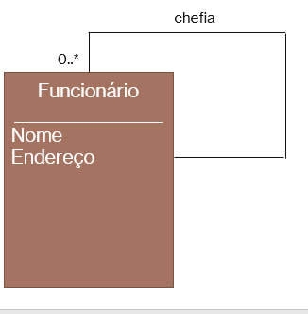
Relacionamento Unitário
Observe 0..*
Isso significa que um determinado funcionário pode chefiar nenhum (0) ou muitos funcionários, ou seja, um funcionário pode não chefiar ninguém ou pode chefiar muitos funcionários

Slide 56
Relacionamento Unitário
Outra informação que poderia ser considerada útil é a definição de papeis, que são informações extras na associação que podem ajudar a explicar a função de um objeto ( o papel que este representa) dentro da Associação
+ subordinados
Exercício de 5 minutos:
Crie uma classe que possa ter um relacionamento Unitário e a escreva

Slide 57
Associação Binária
As associações Binárias ocorrem quando são identificados relacionamentos entre objetos de duas classes distintas. Este tipo de associação é a mais comum.
A classe sócio pode ou não relacionar com a classe dependente (0..*). Por outro lado, a classe dependente terá que relacionar obrigatoriamente com a classe Sócio, isso significa 1..1
Sócio
Nome Telefone Endereço E-mail Data nascimento
Paga()
Dependente
NomeDepdte DataNascDepdte
Participa()
possui
0..*

Slide 58
Associação Binária
A classe sócio pode ou não relacionar com a classe dependente (0..*). Por outro lado, a classe dependente terá que relacionar obrigatoriamente com a classe Sócio, isso significa 1..1
Neste caso a navegabilidade ocorre em um determinado sentido, portanto, há uma seta em uma das extremidades da associação, identificando o sentido que as informações são transmitidas entre os objetos das classes envolvidas.
Sócio
Nome Telefone Endereço E-mail Data nascimento
Paga()
Dependente
NomeDepdte DataNascDepdte
Participa()
possui
0..*

Slide 59
Associação Binária
No exemplo citado, podemos classificar em UNIDIRECIONAL.
Vamos pensar!!! Num sistema de Venda.
Uma nota de venda temos a parte superior onde encontramos alguns dados (atributos) como nome, data da venda, número da venda, forma de pagamento. Classe Venda
Mas temos a parte inferior onde encontramos detalhes da venda (outros atributos) quantidade comprada, código do item, valor unitário, valor total por produto...
Como ficaria o diagrama!???
Existe também a Associação Bidirecional
Faça uma pesquisa rápida sobre associação Bidirecional
E cite alguns exemplos.

Slide 60
Associação Binária
No exemplo citado, podemos classificar em UNIDIRECIONAL.
Existe também a Associação Bidirecional
Acontece quando duas classes se relacionam e ambas podem acessar uma à outra. Ou seja, cada classe possui uma referencia para a outra.
Exemplos
Professor ← → Disciplina
Fornecedor ← → Produto

Slide 61
Associação Binária
Envolve exatamente duas classes (por isso “binária”).
Representada por uma linha sólida ligando as classes.
Pode ter nomes para indicar o papel da associação (possui, tem, realiza, compra...).
Pode incluir multiplicidade (cardinalidade) para indicar quantas instâncias de uma classe podem estar associadas a instâncias da outra. (1; 0..*; 1..*)
Pode ser unidirecional (navegação em um sentido) ou bidirecional (navegação nos dois sentidos).

Slide 62
Exercício
No exercício da Imobiliária há associação unitária e binária? Demonstre.
Analise o exercício da farmácia e monte o diagrama
Faça uma pesquisa sobre Associação Ternária ou N-ária

Slide 63
Aula dia 18-03-26 -Associação Ternária ou N-ária
Ternária É um relacionamento que envolve três entidades ao mesmo tempo.
São aquelas que conectam mais de duas classes.
São representada por um losango para onde convergem todas as ligações da associação.
Observe que um professor pode lecionar no mínimo uma turma e no máximo muitas turmas; uma turma possui no mínimo um professor e no máximo muitos professores. E um professor para lecionar para uma determinada turma utiliza no mínimo uma sala de aula e no máximo muitas
Professor
Leciona
Turma
Sala de aula

Slide 64
Exercícios 1
Cenário:
Sistema de vendas
Entidades:
Cliente
Produto
Vendedor
👉 Relação terciária:

Slide 65
Exercício 2
Modele um sistema de: Hospital
Classes:
Médico
Paciente
Procedimento
👉 Criar:
Diagrama de classes básico
Um relacionamento terciário (ex: atendimento)

Slide 66
Associação Ternária ou N-ária
Outros exemplos
Cidade → Produto -→ Distribuição
Fornecedor → Peça -→ Projeto
Pense pelo menos mais 3 exemplos:

Slide 67
Associação Agregação
É uma associação não forte. Pois a classe Empresa pode existir mesmo que não haja a classe Setor.
(◇ = losango vazio)
Empresa
Departamento
todo
parte

Slide 68
Associação Agregação
Exemplo clássico
Turma ◇ Aluno
👉 Uma turma tem alunos 👉 MAS o aluno pode existir sem a turma
Pergunta-chave (para fixação)
“Se eu apagar o ‘todo’, a ‘parte’ continua existindo?”
Sim → Agregação

Slide 69
Exemplos
Biblioteca ◇— Livro 👉 Agregação (livro existe fora da biblioteca)
Time ◇— Jogador
Time tem jogadores ✔ Agregação 👉 Jogador pode trocar de time
Carrinho ◇— Produto ✔ Agregação

Slide 70
Exercício:
A empresa de embalagens necessita de um sistema para controlar a produção e o setor administrativo.
Em uma primeira conversa com o proprietário, ficou claro que o atual sistema não atende as necessidades da empresa e sistemas paralelos foram desenvolvidos para amenizar as dificuldades e deficiências do atual sistema.
Senhor Emilio comentou que o sistema a ser desenvolvido necessita fazer um controle da produção, como controle de matéria prima e produtos acabados, bem como a questão de impressão.
Quando questionado de reutilizar o sistema, não existe nenhuma possibilidade, pois segundo ele, o sistema apresenta muitas falhas e é totalmente desatualizado, portanto um novo sistema deve ser desenvolvido.
Ao conversar com o Murilo (responsável pela produção) é necessário um sistema que ao cadastrar o pedido no setor administrativo gere uma ordem de serviço o qual deve ser apresentado na tela do monitor, o qual ao dar duplo clique gere a impressão das etiquetas para serem coladas nos fardos (pacotes) acabados. Cada vez que um pedido é finalizado este deve ser pesado e digitado o peso total, também deve ser informado o tipo de embalagem (palete, tubo, sacaria, etc) o qual o sistema deverá descontar o peso do mesmo e apresentar um relatório final com o peso líquido. O sistema deve ainda comunicar-se com o equipamento de impressão, para que este gerar etiquetas, apresentar mensagens referentes à impressão e tinta.
Já na parte administrativa, segundo a Adriana; ”temos grande dificuldade de apresentar um orçamento devido aos infinitos fatores que pode influenciar no preço final”. Cadastro que deverão ser feitos: fornecedores, funcionários, aparas (produtos que serão reaproveitados), transportadora.
Já o senhor Emilio quer ter um controle mais profundo da empresa e ter em mãos alguns relatórios como: retorno de aparas; controle de matéria prima (compras), estoque, histórico de compra por cliente; relação de recebimentos, folha de pagamento, controle de férias. O sistema deve ainda possibilitar fazer consultas simples por celular como: pedido finalizado, pedidos em atraso, novos pedidos e solicitação de orçamentos.

Slide 71
Analisando o Case faça:
1 - ) Defina quem seriam os atores do sistema
2-) Faça o diagrama de Caso de USO
3-) Cite pelo menos 5 classes que haveriam no sistema a ser desenvolvido
4-) Mostre pelo menos uma classe com herança
5-) Mostre pelo menos 1 classe que poderia ter uma relacionamento Unitário
6-) Verifique se há uma associação Binária unidirecional e bidirecional
7-) Analise se há associação Tenária, e demonstre
8-) Analise se há associação de Agregação, e demonstre

Slide 72
Aula 01/04/2026
Revisão Rápida:
Diagrama de Classe é composta por: Classe, Atributos, Métodos, Relacionamento entre Classe
Relacionamentos entre as Classes:
1. Herança: herda as características da classe pai. Ex.: Pessoa – funcionário, cliente
2. Relacionamentos:
Unitário:
Binário
Ternário
Associação por Agregação– Relacionamento não forte
2. Composição –Vamos estudar Hoje
3. Dependência – Vamos estudar hoje

Slide 73
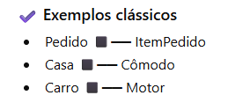
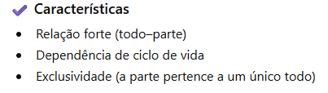
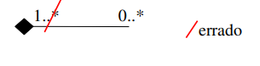
Associação Composição
– É uma variante semanticamente mais “forte” da agregação
– Os objetos “parte” só podem pertencer a um único objeto “todo” e têm o seu tempo de vida coincidente com o dele
1 1
Quando o “todo” morre todas as suas “partes” também morrem
Notebook
Teclado

Slide 74
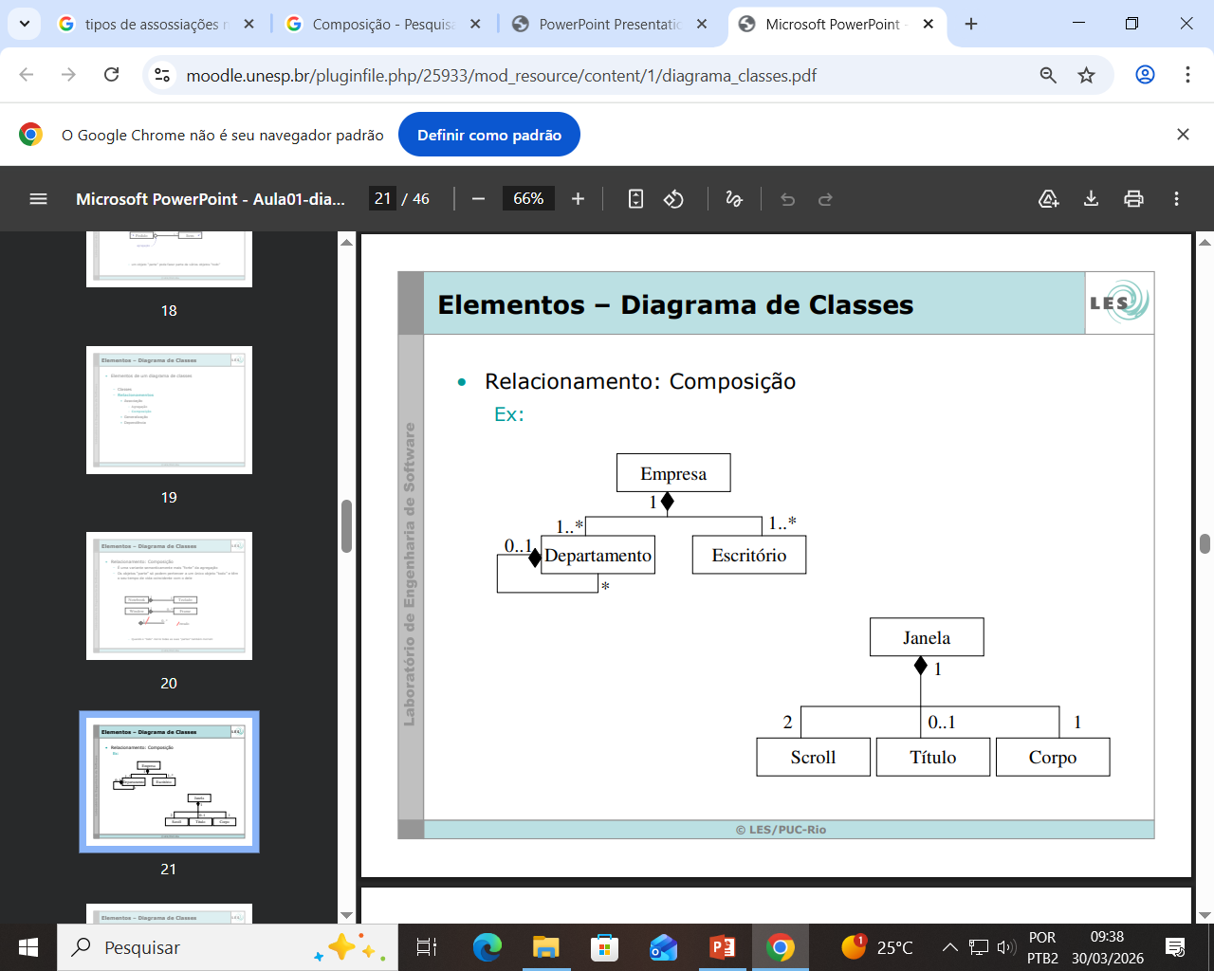
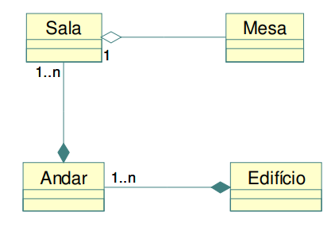
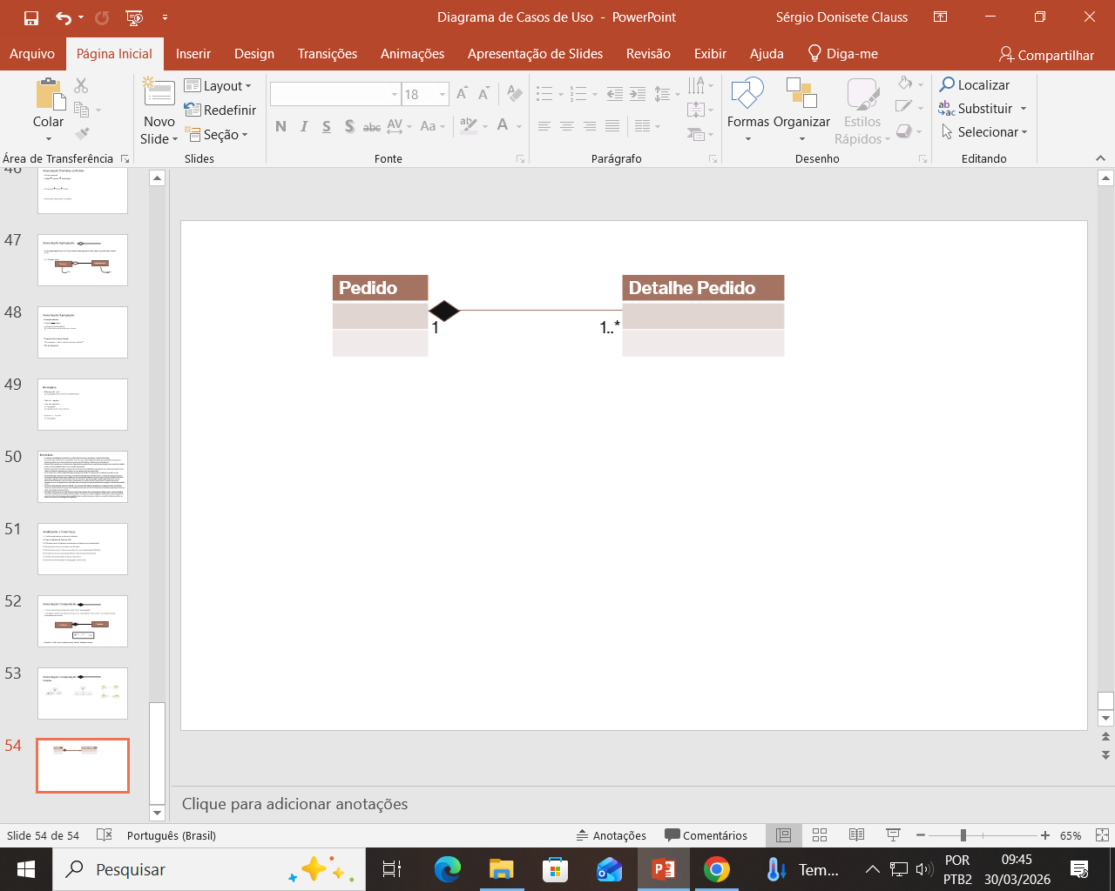
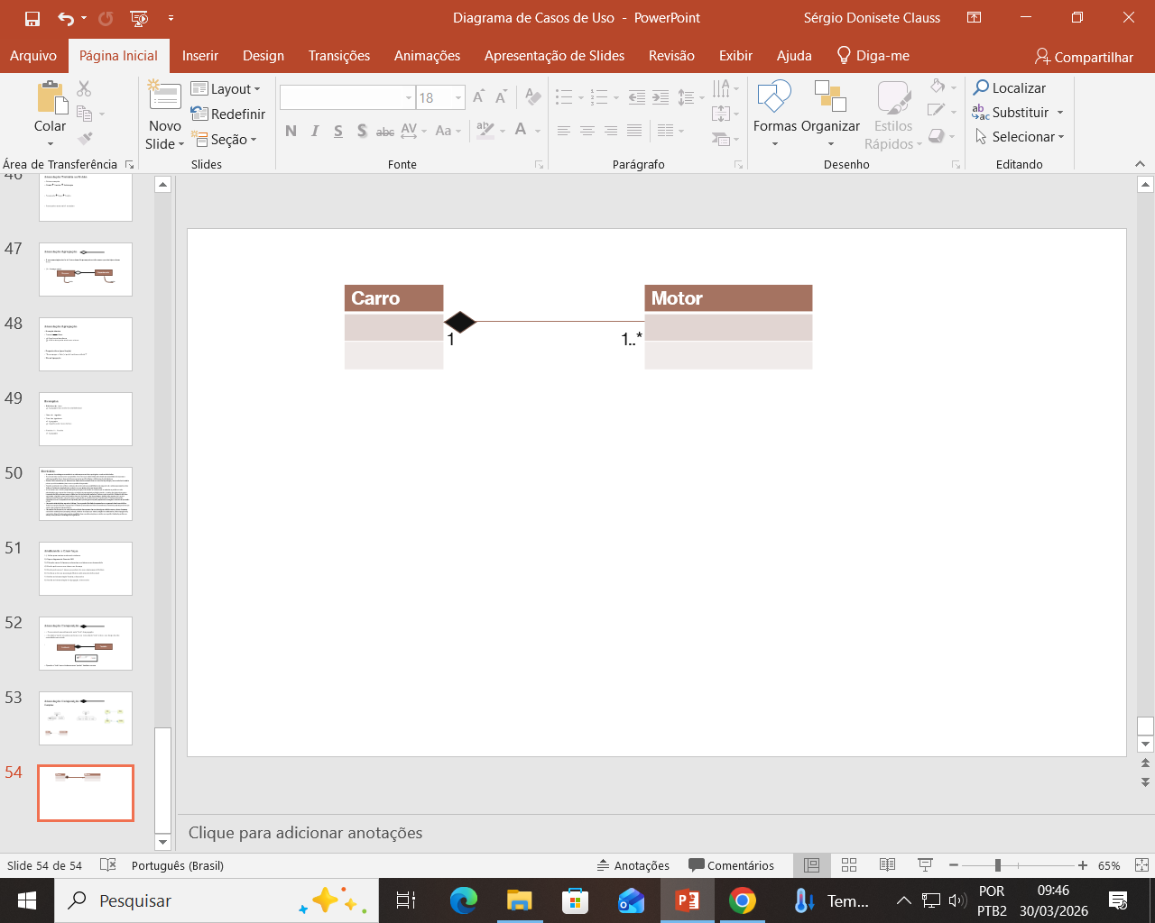
Associação Composição Exemplos:

Slide 75
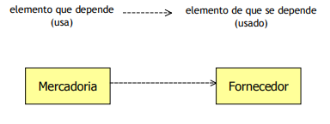
Dependência >
Indica um certo grau de dependência de uma classe em relação à outra.
A dependência no diagrama de classes UML indica um relacionamento de "uso" temporário, onde uma classe (cliente) depende de outra (fornecedor) para funcionar, mas não a possui. É representada por uma seta tracejada apontando da classe dependente para a independente, significando que mudanças no fornecedor podem exigir alterações na classe cliente.

Slide 76
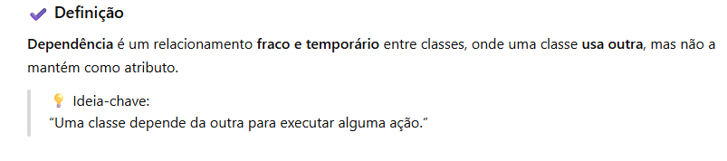
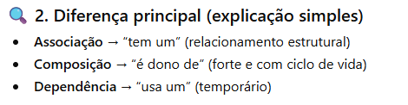
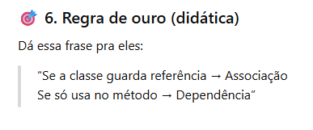
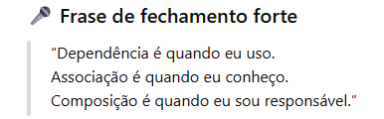
Dependência > De acordo com o chatGPT

Slide 77
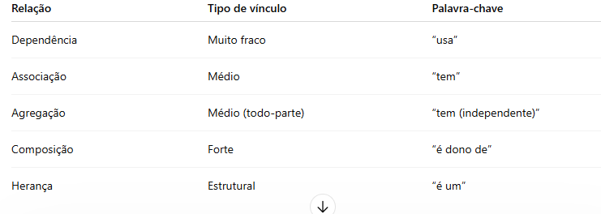
Tabela Comparativa

Slide 78
Exercícios
Utilizando o exercício anterior (da empresa de Embalagem)
1-) verifique quais são as associações de composição.
2-) Verifique sé há classes com dependências
3-) Atualize o seu diagrama
Projeto PI
Atualize o Diagrama de Classe

